Slide 1

Определение влияния магнитного поля на разрушение антимагнитной пломбы
Иванов Никита Алексеевич, студент группы 21419 группы
Олешкевич Егор Алексеевич, студент группы 21419

Slide 2
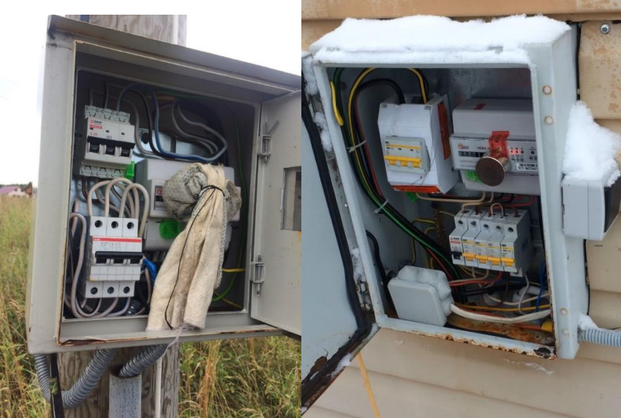
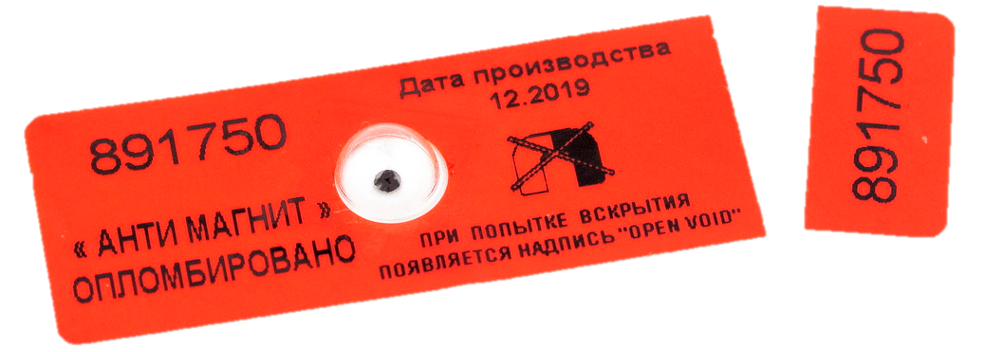
Введение
Хищение электроэнергии — одна из ключевых причин коммерческих потерь сетевых организаций;
Одним из распространённых способов вмешательства является использование неодимовых магнитов для искажения показаний счётчиков;
Для борьбы безучётного потребления электроэнергии путем влияния магнитным полем на прибор учета используются антимагмагнитные пломбы.

Slide 3
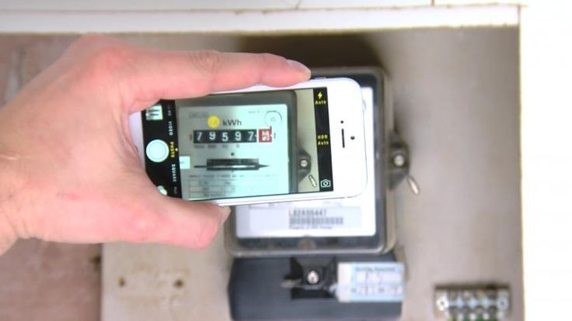
Проблема
Фиксируются случаи, когда потребители объясняют срабатывание антимагнитной пломбы воздействием магнитного поля бытовых приборов или смартфонов. Такие заявления создают неоднозначность в трактовке причин разрушения пломбы.
Требуется экспериментальная проверка, может ли магнитное поле бытовых устройств реально воздействовать на пломбы.
B = ? мТл

Slide 4
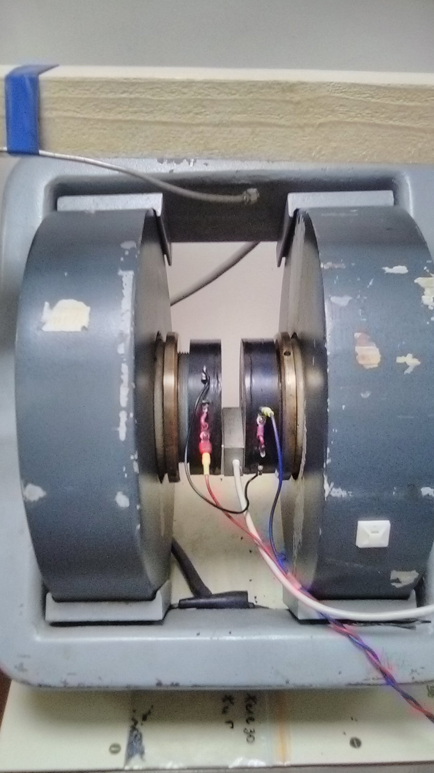
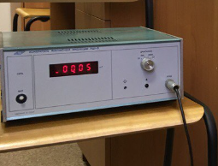
Исследование
Объекты испытания:
антимагнитная пломба «МагнеТ» производства ООО "Андреал“;
микроволновая печь Midea NM720CWW;
морозильная камера ATLANT КШД – 215-0;
токовые клещи MASTECH M52108;
мобильный телефон Philips xenium E331;
смартфон Meizu M5 Note.
Оборудование:
измеритель магнитной
индукции РШ1-10;
электромагнитная камера ЭК.

Slide 5
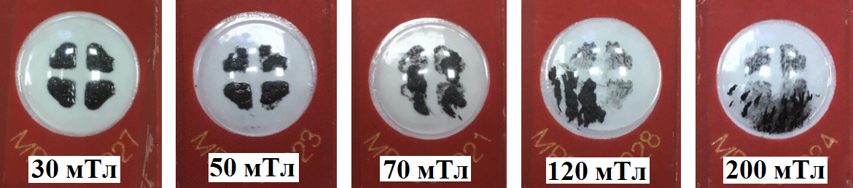
Исследование влияния магнитного поля на антимагнитную пломбу

Slide 6
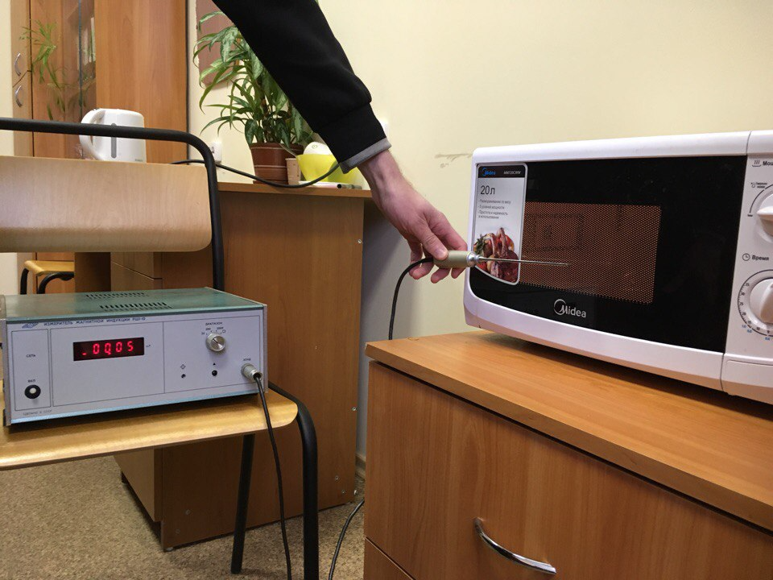
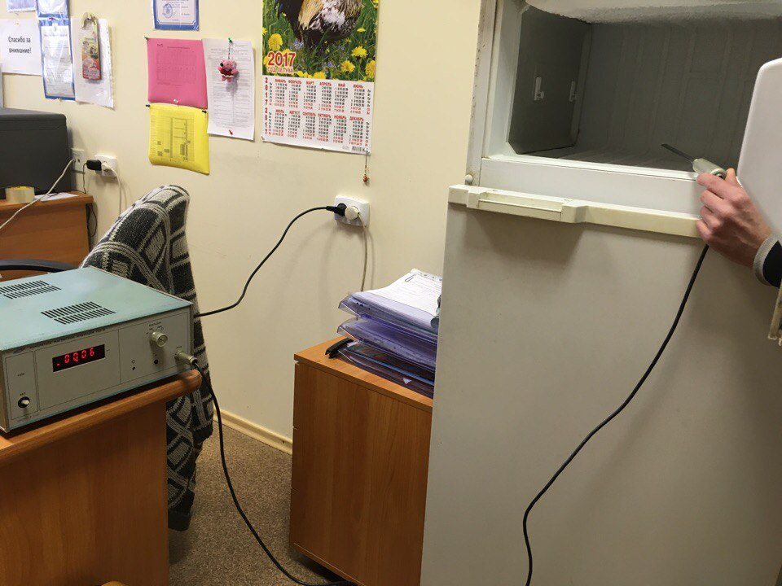
Исследование влияния бытовой техники на антимагнитную пломбу

Slide 7
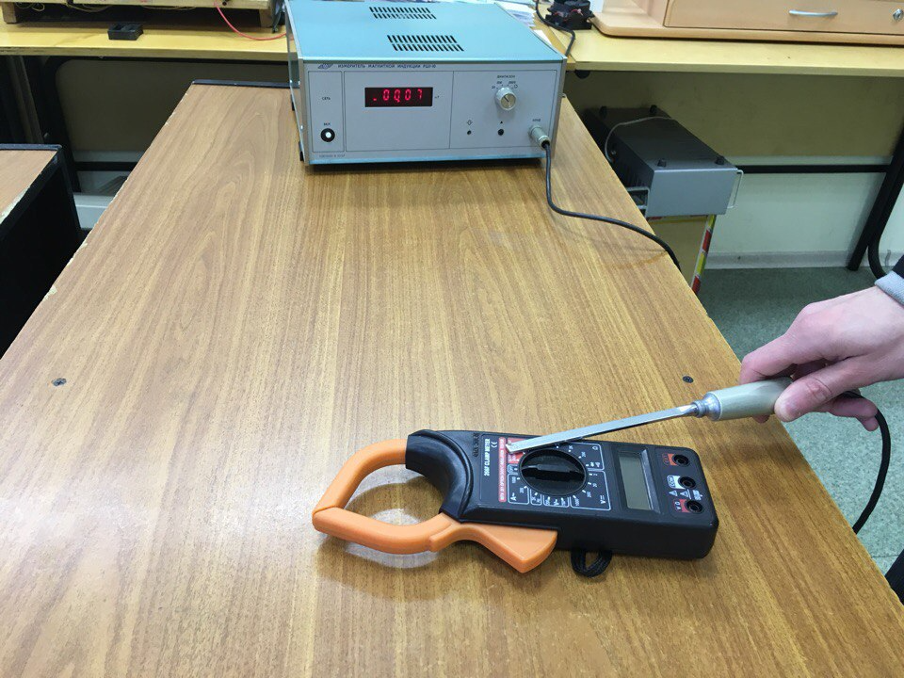
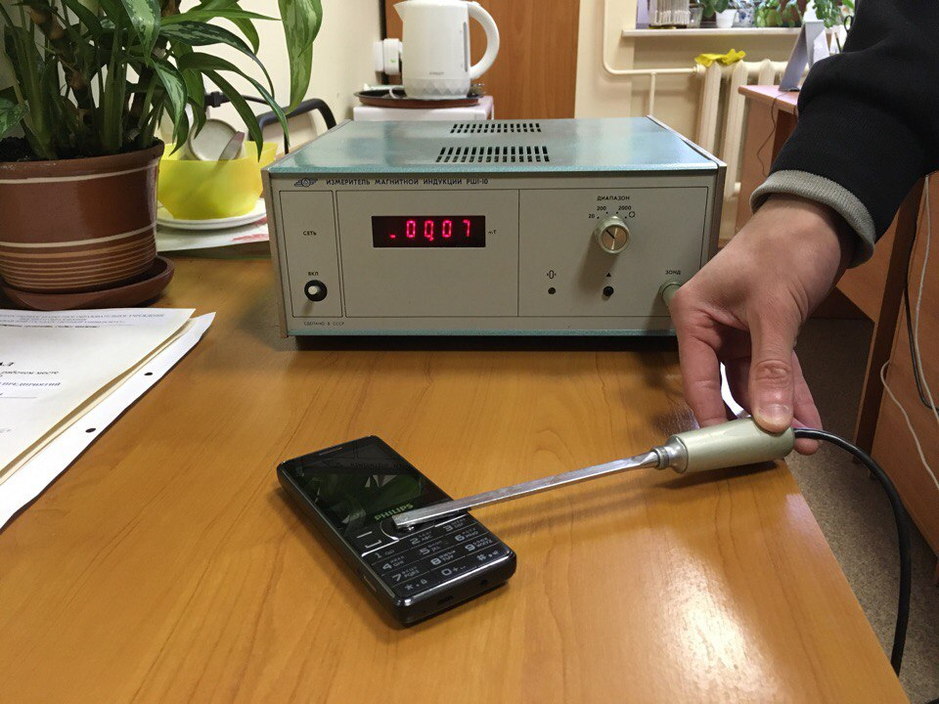
Исследование влияния бытовой техники на антимагнитную пломбу

Slide 8
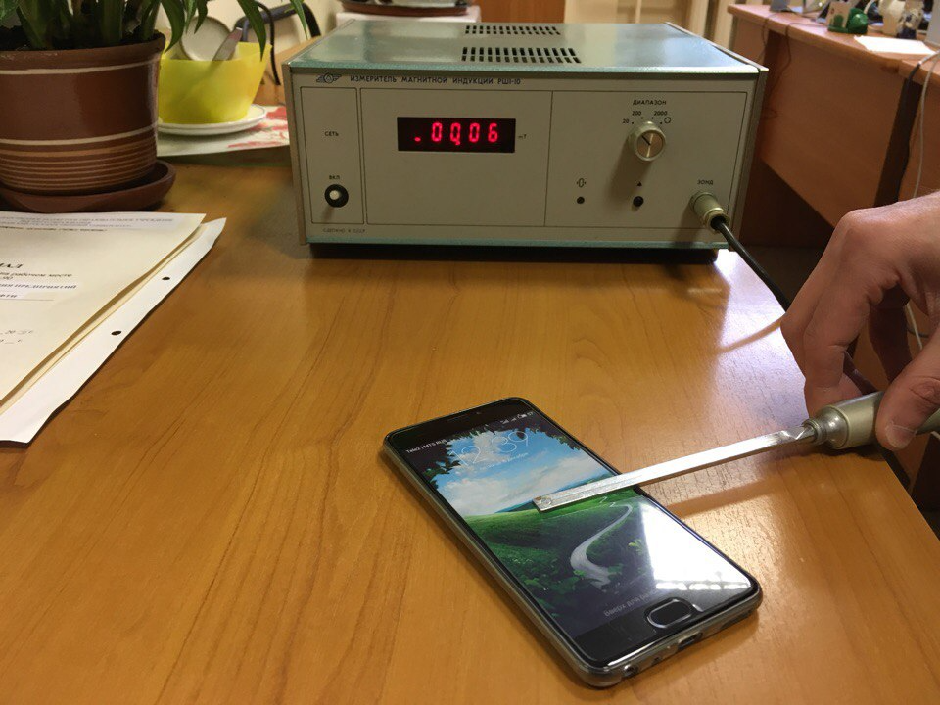
Исследование влияния бытовой техники на антимагнитную пломбу

Slide 9
Результаты
Приборы | Магнитная индукция B, мТл
Микроволновая печь Midea NM720CWW | 0,05
Морозильная камера ATLANT КШД - 215-0 | 0,06
Токовые клещи MASTECH M52108 | 0,07
Мобильный телефон Philips Хenium E331 | 0,07
Смартфон (двухсимочный) Meizu M5 Note | 0,06

Slide 10
Заключение
Разрушение антимагнитной пломбы начинается при воздействии магнитного поля от 50 мТл;
При полях выше 70 мТл происходит значительное разрушение пломбы с удалением магнитного материала;
Магнитные поля бытовых приборов составляют 0,05–0,07 мТл, что более чем в 700 раз меньше порога срабатывания пломбы;
Бытовые приборы не способны вызвать разрушение антимагнитной пломбы при эксплуатации счётчиков.

Slide 11
Спасибо за внимание!

